Slide 1



















MỸ THUẬT

Slide 2
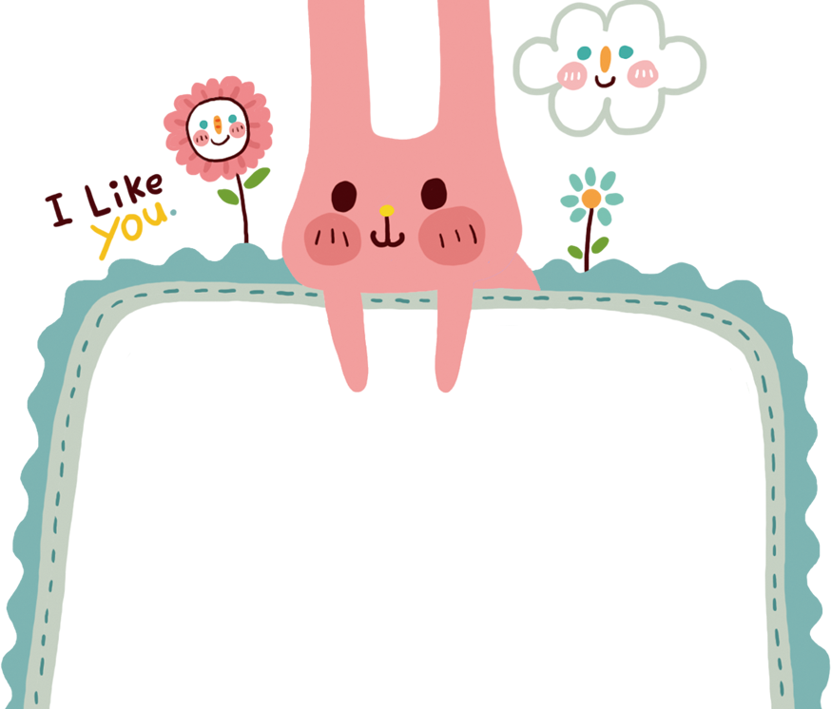


ĐỐ VUI
Khởi động

Slide 3

Cây gì như cái dù con
Hái về xào nấu thơm ngon cả nhà?
Là cây gì?

Slide 4
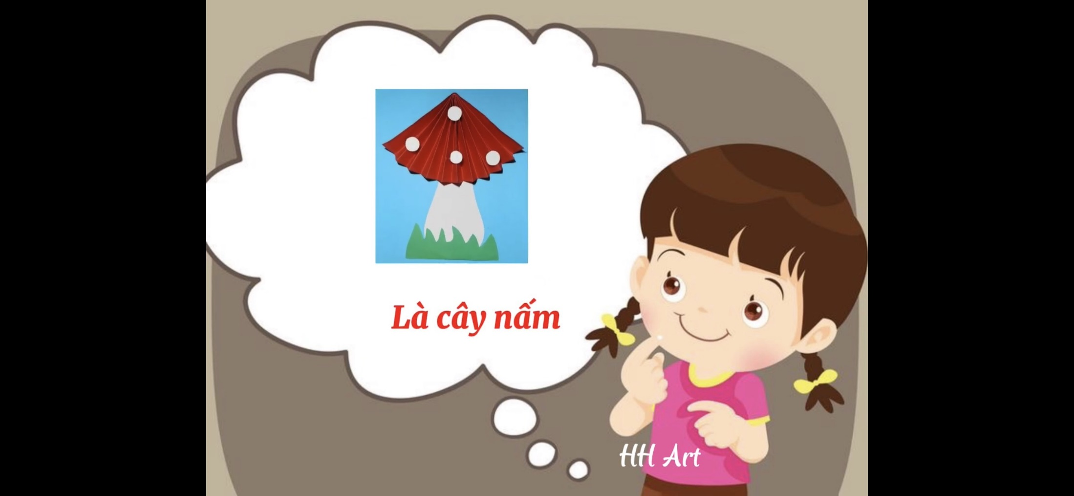

Slide 5
Mùa hạ xuất hiện
Người người cầm tay
Đưa đi đưa lại
Là sẽ mát ngay?
Là cái gì?

Slide 6
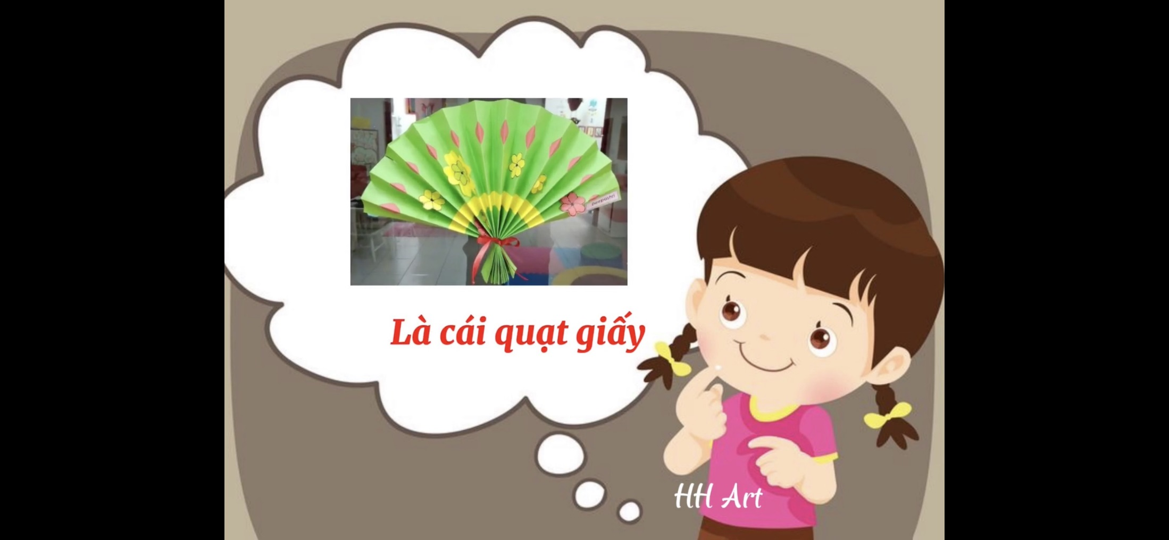

Slide 7
Con gì màu sắc đẹp
Bay dập dờn bên hoa
Suốt ngày chỉ la cà
Không chăm lo làm việc?
Là con gì?

Slide 8


Slide 9
Con gì ăn no
Bụng to mắt híp
Mồm kêu ụt ịt
Nằm thở phì phò?
Là con gì?

Slide 10


Slide 11
Em thấy những sản phẩm trên được tạo
Hình bằng hình thức và chất liệu gì?

Slide 12


Slide 13

Chuẩn bị đồ dùng học tập
Sách giáo khoa, giấy vẽ, màu vẽ, giấy màu,
kéo, hồ dán, vật liệu tìm được,…

Slide 14
*MỤC TIÊU
- Nhận biết vẻ đẹp của sản phẩm tạo hình từ nếp gấp giấy.
- Biết cách vận dụng, sáng tạo sản phẩm khác từ nếp gấp giấy.
- Giới thiệu, nhận xét và nêu được cảm nhận về sản phẩm của mình.

Slide 15

* HOẠT ĐỘNG 1: KHÁM PHÁ
- Em nhìn thấy hình ảnh gì được thể hiện trong các sản phẩm?
- Em thấy những sản phẩm trên được thể hiện bằng hình thức, chất liệu gì?
- Các sản phẩm này có đặc điểm gì giống và khác nhau?

Slide 16
HOẠT ĐỘNG 2:
KIẾN TẠO KIẾN THỨC – KĨ NĂNG
Nhắc lại các các bước thực hiện tạo hình với nếp gấp giấy?
Bước 1:
- Gấp các nếp giấy.
Bước 2:
- Bôi hồ, dán và sáng tạo sản phẩm theo ý thích.

Slide 17

Chia sẻ sản phẩm tiết 1?
+ Em đã tạo hình sản phẩm gì
từ nếp gấp giấy?
+ Em có điều chỉnh góp ý gì
để hoàn thành sản phẩm

Slide 18

SẢN PHẨM THAM KHẢO

Slide 19
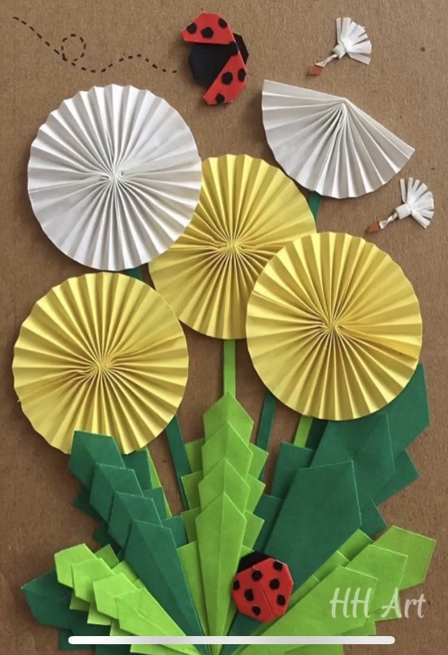
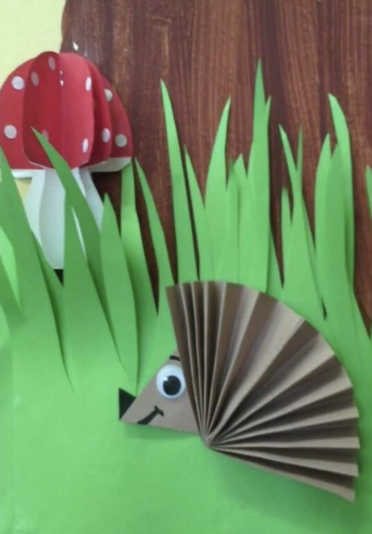
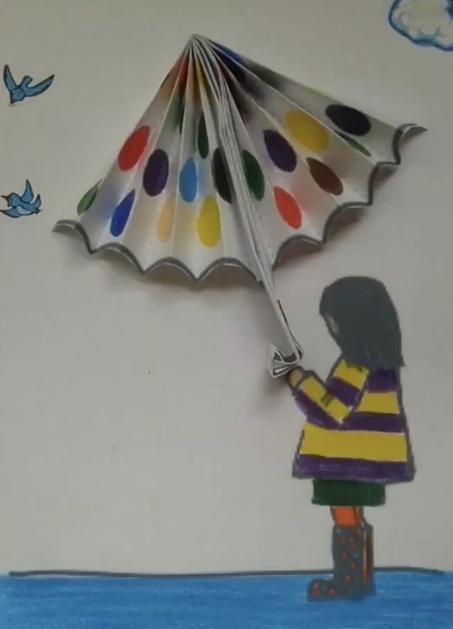
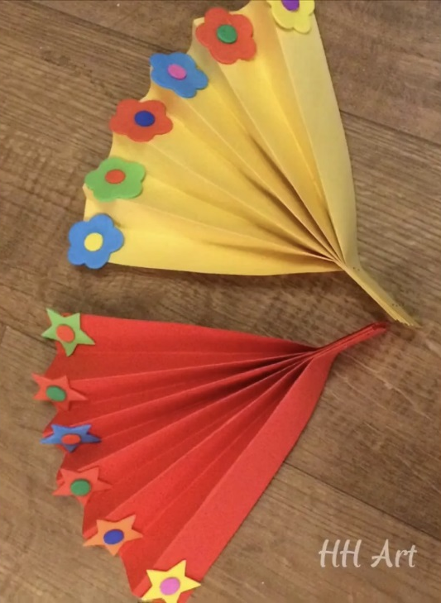

Slide 20
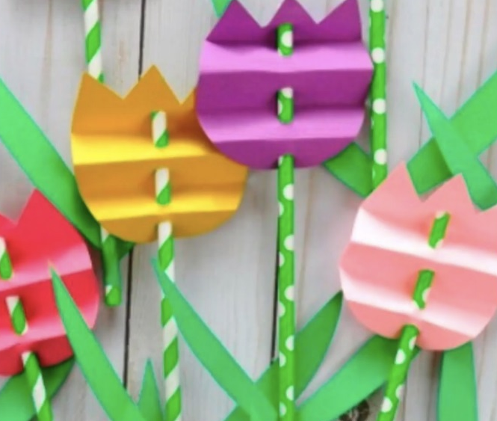
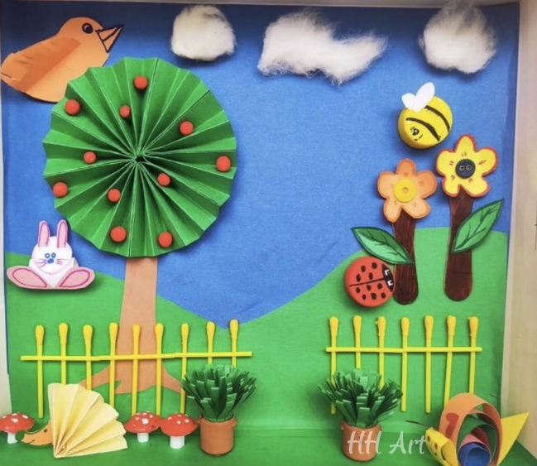

Slide 21
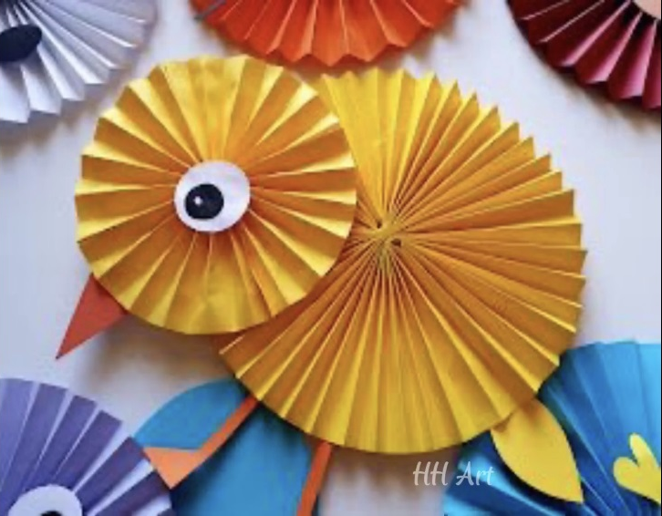

Slide 22
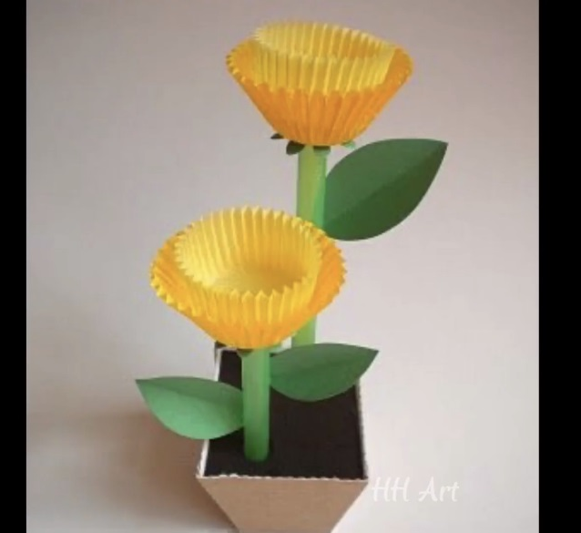
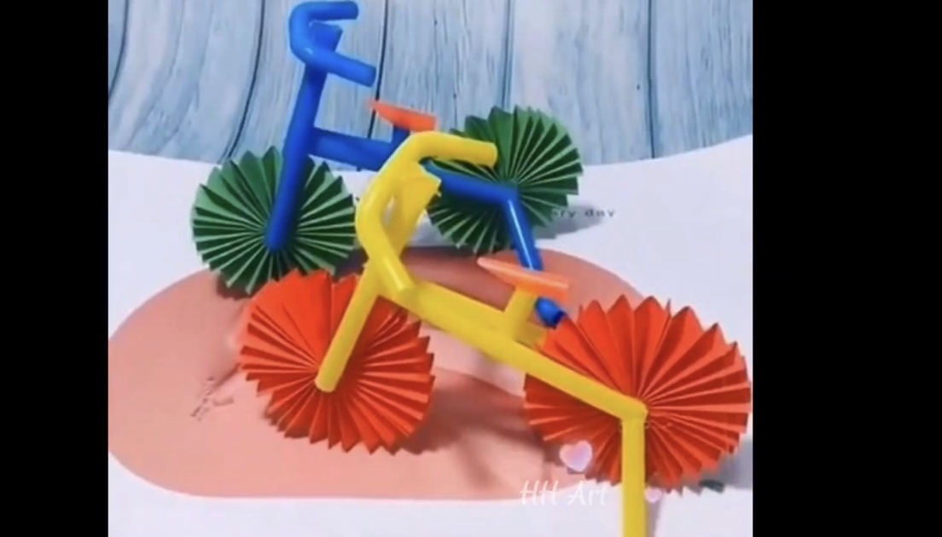
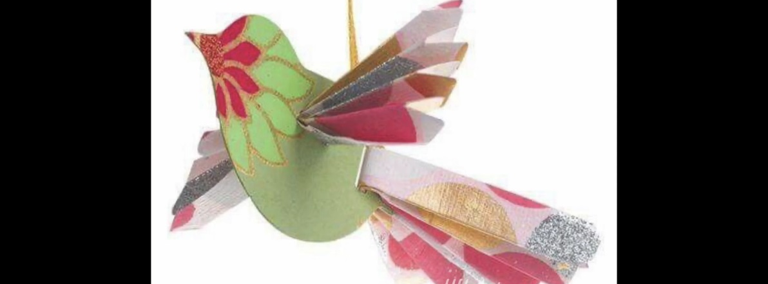

Slide 23
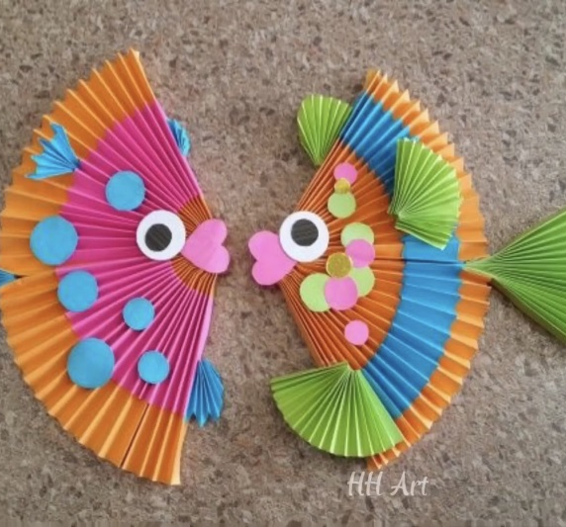
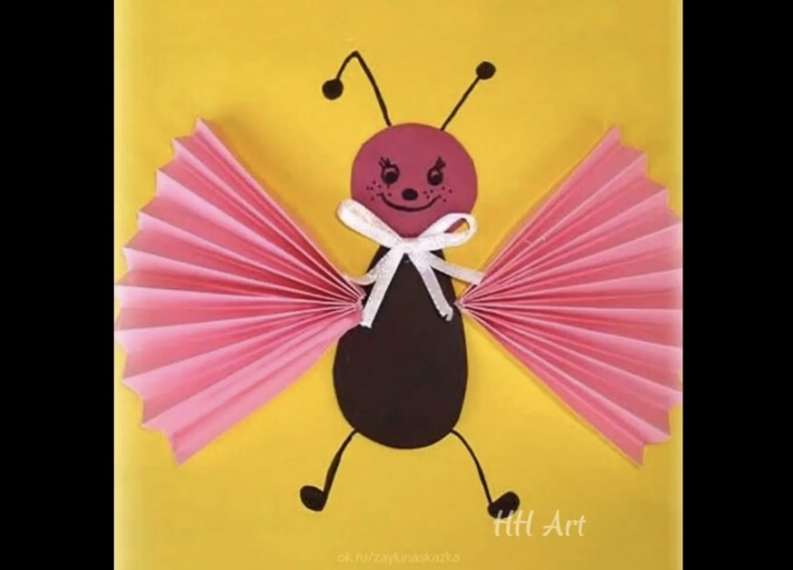
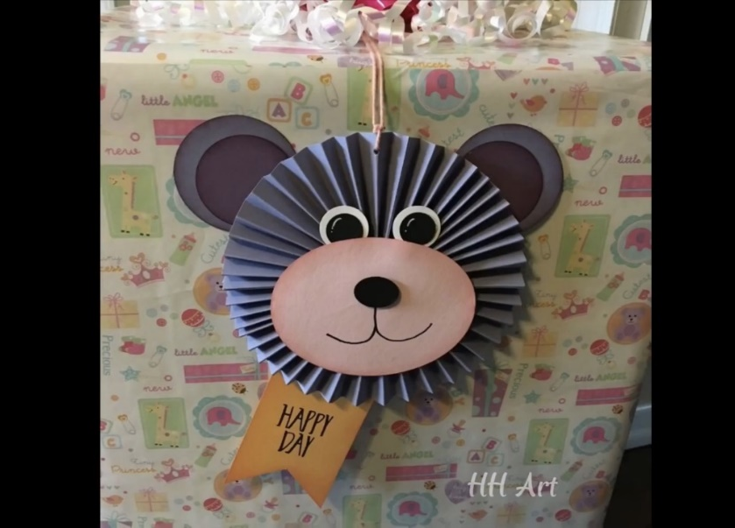

Slide 24
HOẠT ĐỘNG 3:
LUYỆN TẬP – THỰC HÀNH
Em hãy vận dụng cách thực hiện sáng tạo để hoàn thành sản phẩm từ nếp gấp giấy theo ý thích.

Slide 25



HOẠT ĐỘNG 4
PHÂN TÍCH – ĐÁNH GIÁ

Slide 26
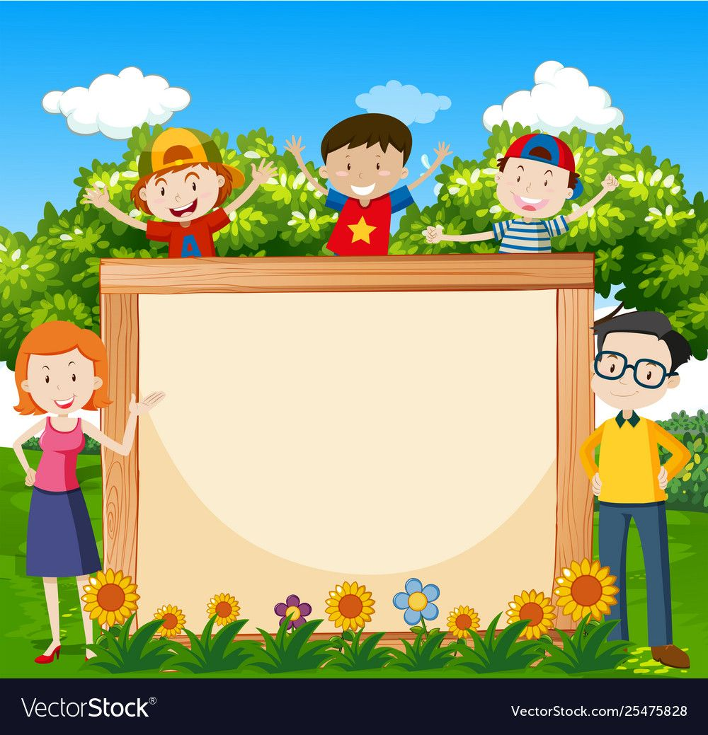
- Em đã sáng tạo sản phẩm gì từ nếp gấp?
- Ngoài các nếp gấp giấy em còn tạo thêm
hình ảnh gì để thể hiện sản phẩm?
- Em đã sử dụng màu sắc, chất liệu gì
cho sản phẩm?
- Em hãy chia sẻ cách thực hiện sản phẩm
của mình.

Slide 27

DẶN DÒ
Chuẩn bị đồ dùng cho tiết học sau.

Slide 28
Xin chào và hẹn gặp lại các em!

